Slide 1
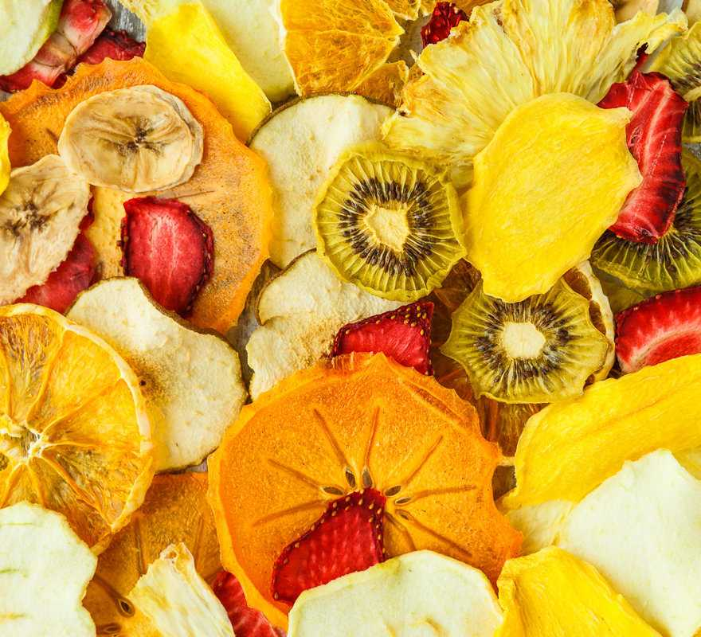
  Злата Солозобова
  София Викторова
Архслайс
Образец текста
  Второй уровень
    Третий уровень
      Четвертый уровень
        Пятый уровень

Slide 2
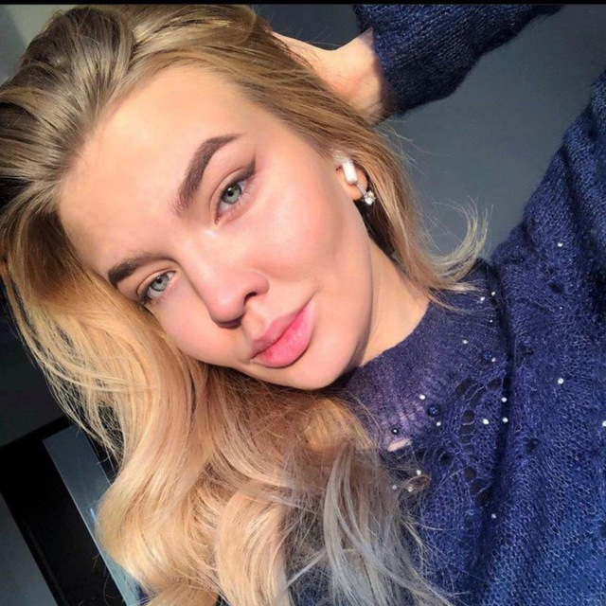
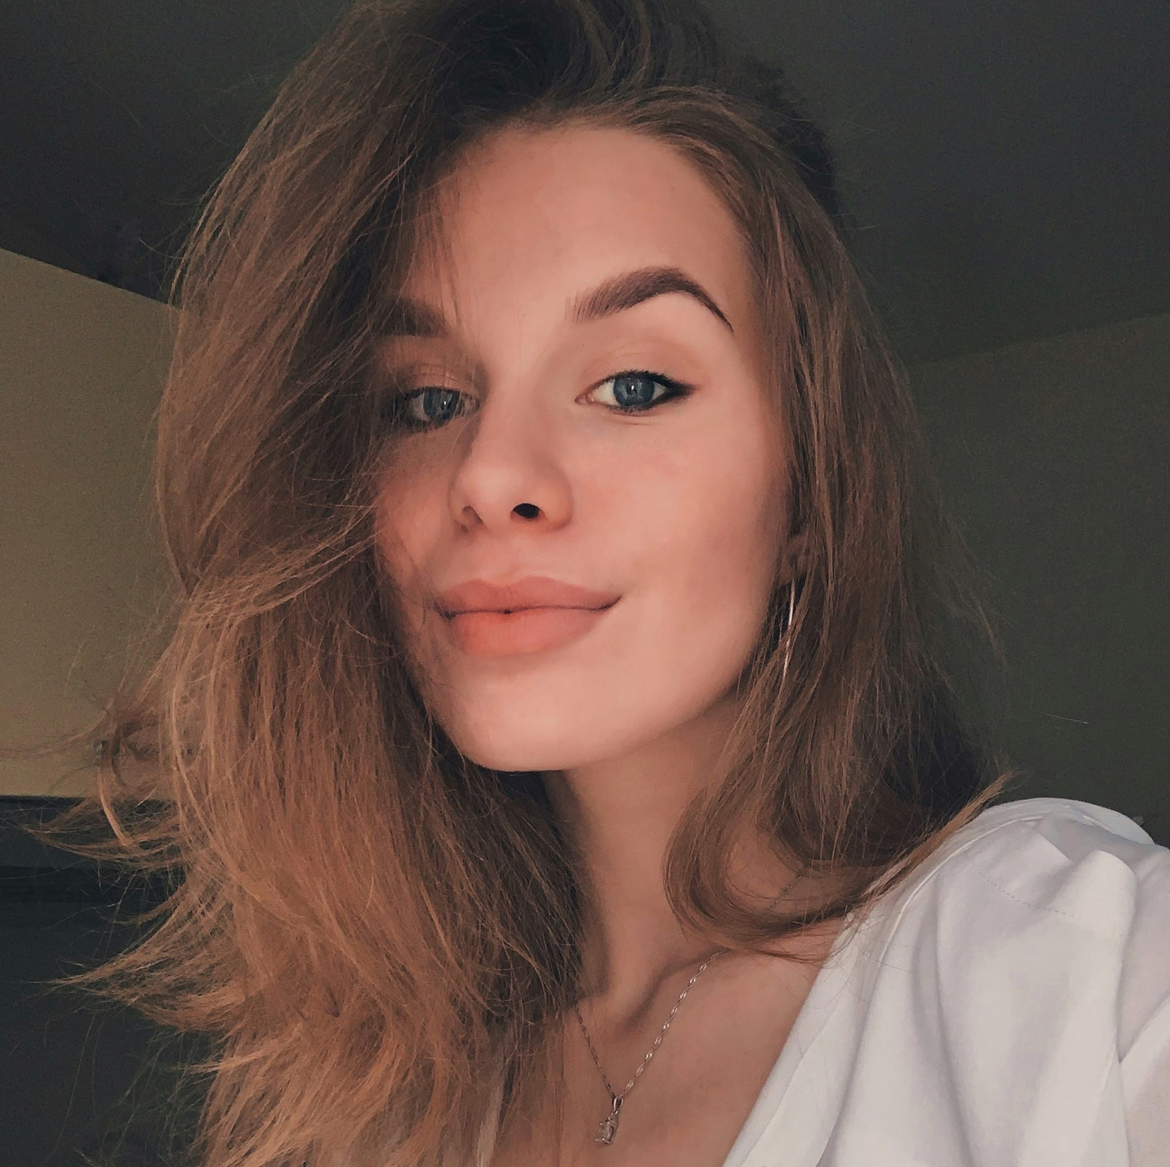
НАША КОМАНДА
Злата Солозобова
София Викторова

Slide 3
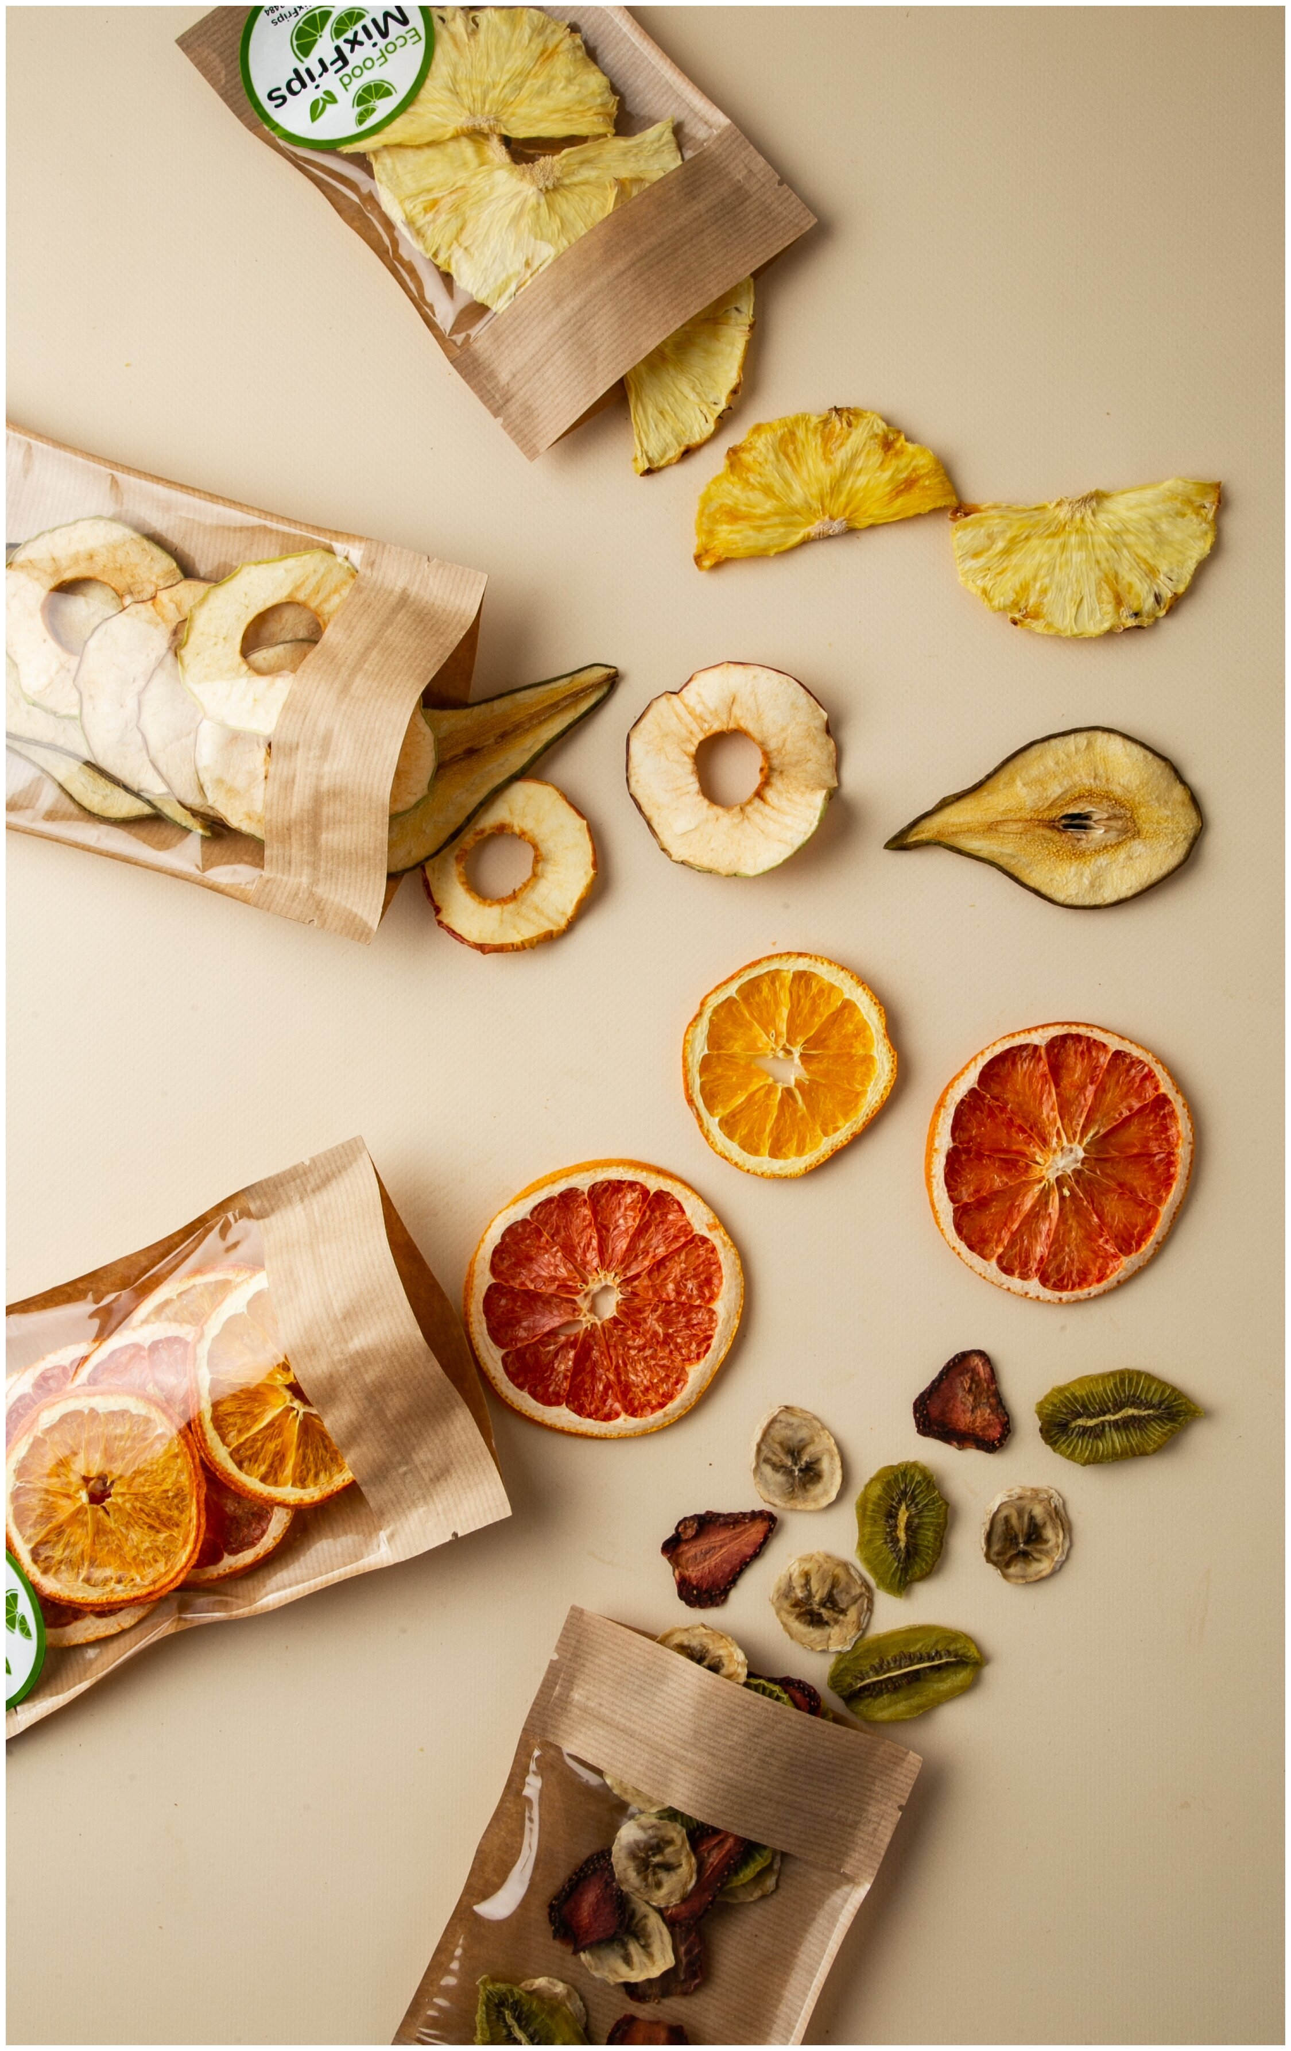
БИЗНЕС ИДЕЯ
Развитие производства и продажи натуральных и полезных продуктов для перекуса в виде фруктовых и овощных чипсов.
Реализация проекта:
обеспечивает потребителей вкусным продуктом, который станет частью здорового питания и поможет восполнить дефицит витаминов.
способствует популяризации правильного, разумного подхода к перекусам среди населения, особенно детей и молодежи.
предлагает альтернативу вредным, высококалорийным снекам, заменяя их на продукцию с высокой пищевой ценностью.

Slide 4
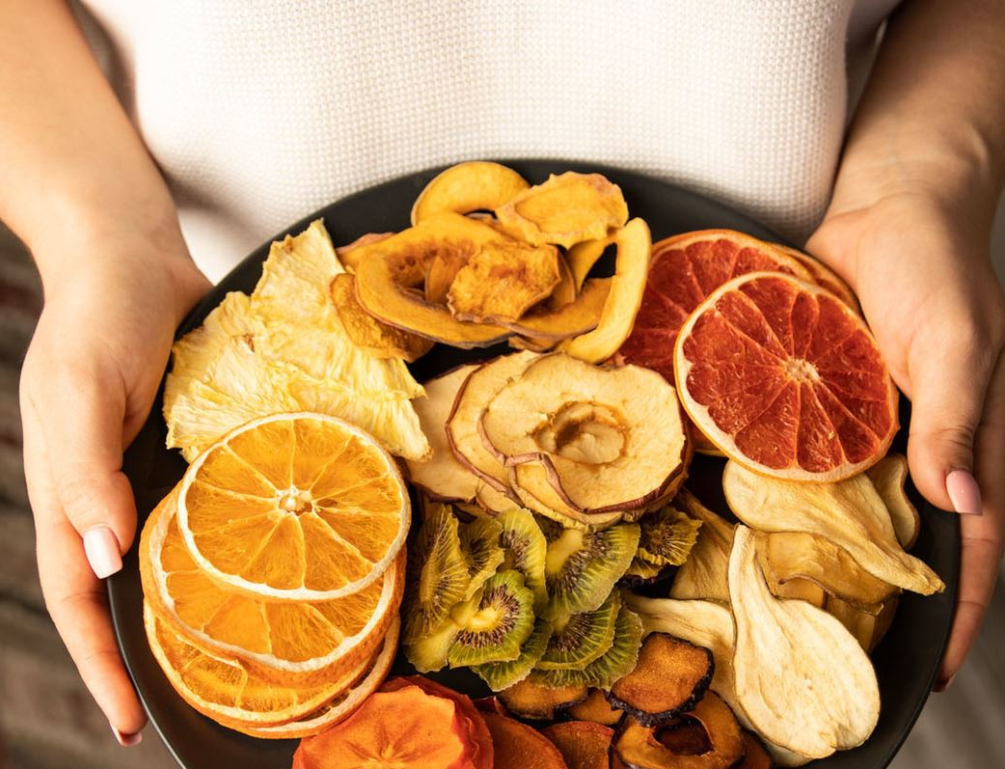

ЦЕЛЕВАЯ АУДИТОРИЯ
люди, ведущие здоровый образ жизни
мамы с детьми
любители сладкого
Мы будем решать очень актуальную для людей проблему здорового и быстрого перекуса .

Slide 5
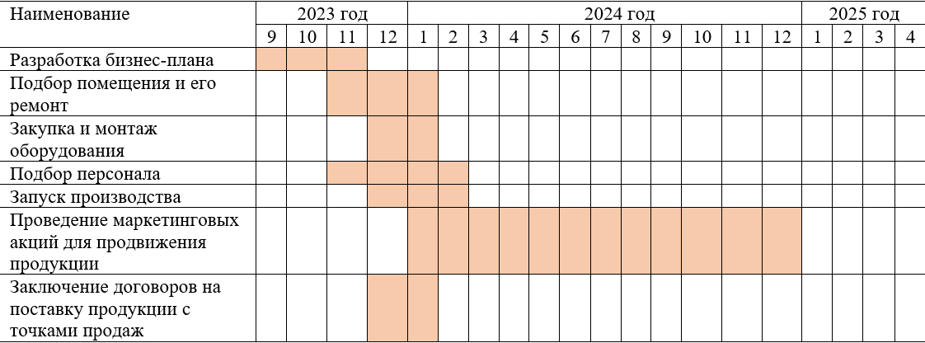
ПЛАНИРОВАНИЕ БИЗНЕСА

Slide 6
АНАЛИЗ КОНКУРЕНТОВ
 | Фрутоминка | Просто фрукты | Fruits29
Краткая информация | Производство домашней пастилы и фруктовых чипсов, хозяйка магазина сама изготавливает и продаёт свои товары | Это маленькая домашняя мастерская, изготовление фруктовых чипсов и пастилы | Производство домашней пастилы и фруктовых чипсов, хозяйка магазина сама изготавливает и продаёт свои товары
Продукт | Пастила и фруктовые чипсы, букеты из пастилы | Пастила и фруктовые чипсы, подарочные наборы из пастилы | Пастила, фруктовые чипсы, наборы
Цена | В зависимости от вида фруктов и овощей от 160 до 390 рублей за 35грамм | В зависимости от вида фруктов от 160 до 200 за 35 грамм | В зависимости от вида фруктов от 180 до 690 рублей за 35 грамм
Место | Архангельск, островок в ТЦ «Империал» | Архангельск, Ленинградский 265 | Архангельск, Гагарина 42
Реклама | Сарафанное радио, группа во ВКонтакте, флаеры | Сарафанное радио, группа во ВКонтакте | Сарафанное радио, группа во ВКонтакте, сайт

Slide 7
ИНВЕСТИЦИОННЫЕ ЗАТРАТЫ
Наименование | Стоимость, руб
Регистрация ИП | 800
Аренда помещения (2 месяца) | 110 000
Установка перегородок и двери | 40 000
Замена вытяжки | 90 000
Стеллажи | 23 000
Дополнительная мебель | 20 000
Дегидратор Garlyn D-10, 2 шт | 47 800
Овощерезка, 5 шт | 12 495
Санитарно-эпидемиологическое заключение | 6 000
Дополнительное оборудование | 15 735
Спецодежда | 2 800
Печать | 400
Касса | 8 000
Закупка фруктов и овощей на месяц | 66253
Закупка упаковки и наклеек | 50 000
Зарплата сотрудников (2 месяца) | 194 532
Расходы на рекламу | 25000
Сертификация продукции | 8 000
Декларирование продукции на соответствие ЕАС на год | 7 900
Всего | 728 715

Slide 8
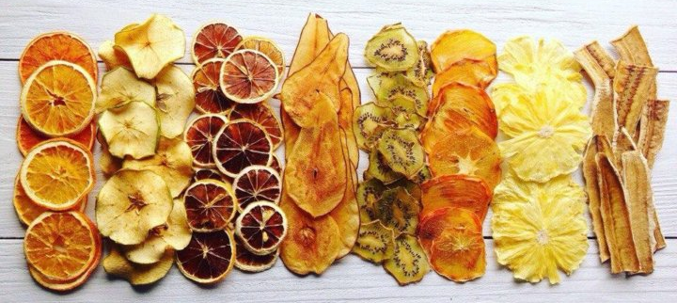
ТОВАРЫ
    ЯБЛОКО
    ГРУША
    АПЕЛЬСИН
    АНАНАС
    ХУРМА
    КИВИ
    БАНАН
    ТОМАТ
    ТЫКВА
    СВЕКЛА
Полезные чипсы будут изготавливаться из таких фруктов и овощей, как:

Slide 9
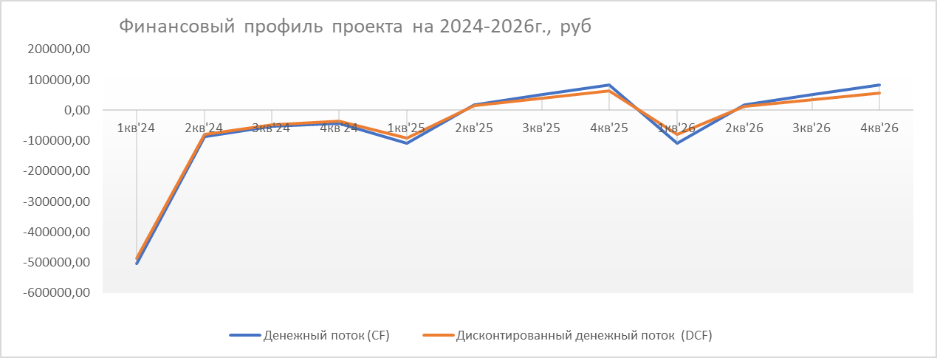
ФИНАНСОВЫЙ ПРОГНОЗ

Slide 10
        СПАСИБО ЗА ВНИМАНИЕ!
        solozobova.z@edu.narfu.ru
        viktorova.s@edu.narfu.ru
Архслайс
Образец текста
  Второй уровень
    Третий уровень
      Четвертый уровень
        Пятый уровень

